Slide 1
Министерство социального развития
Московской области
Областной вокальный конкурс
«Голос Подмосковья»

Slide 2
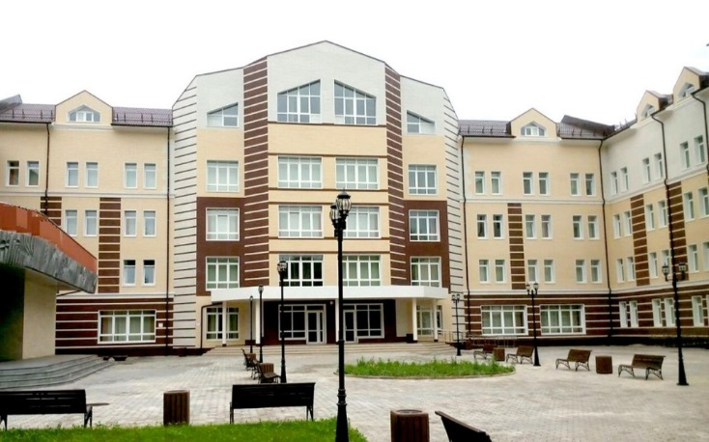
Министерство социального развития
Московской области
Дата проведения:
3 августа 2022 года с 11.00 до 15.30
Место проведения:
МАОУ ДО «Клинская детская школа искусств
им. П.И. Чайковского»
Количество участников:
250 человек.
Организаторы мероприятия:
Министерство социального развития Московской области
Клинское управление социальной защиты населения
Администрация городского округа Клин
ГБУ СО МО «Клинский КЦСОН»

Slide 3
Министерство социального развития
Московской области
Программа областного вокального конкурса
«Голос Подмосковья»
11.00 -12.15 Прибытие и регистрация участников Конкурса. Работа интерактивной
площадки:
- мастер-класс по Петербургской народной художественной росписи,
- мастер-класс по изготовлению декоративного элемента одежды,
- мастер-класс по флористике – травяной букет,
- выставка изделий декоративно-прикладного искусства участников
проекта,
- выставка фотографий и художественных картин участников проекта,
- открытый микрофон: свободное пение участников проекта,
- показ коллекции одежды в стиле «Ретро»,
- игра в петанк, серсо и другие уличные игры,
12.15 - 12.30 – открытие областного вокального конкурса «Голос Подмосковья»,
12.30 - 14.00 – выступление участников Конкурса на финальном этапе,
14.00 - 14.30 – работа жюри по отбору 10 участников финального батла Конкурса,
14.30 - 15.00 - проведение финального батла Конкурса, определение победителей,
15.00 - 15.30 – выступление медийных лиц, научастников награждение
победителей Конкурса спикерами мероприятия,
15.30 - 15.35 - флэшмоб (коллективное исполнение песни «Я люблю тебя, Россия»
(сл. М. Ножкина, муз. Д. Тухманова). Закрытие Конкурса,
15.40 - отъезд гостей.

Slide 4
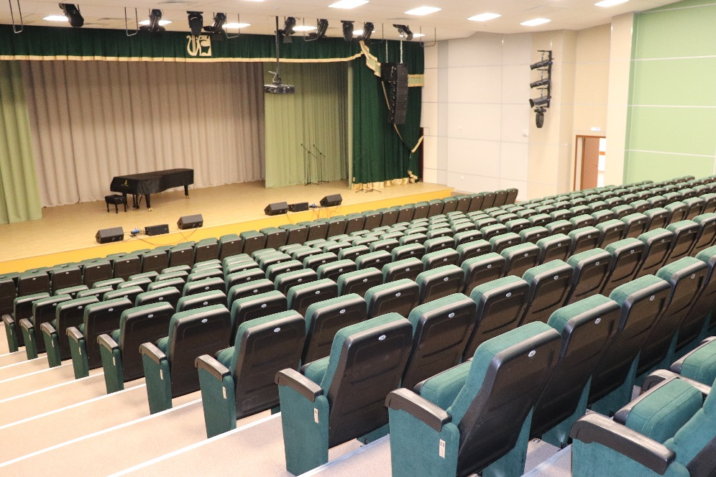
Министерство социального развития
Московской области
11.00 – 12.15 Регистрация участников Конкурса
будет проходить на площадке перед входом в МАОУ ДО «Клинская детская школа искусств имени П.И. Чайковского».

Slide 5
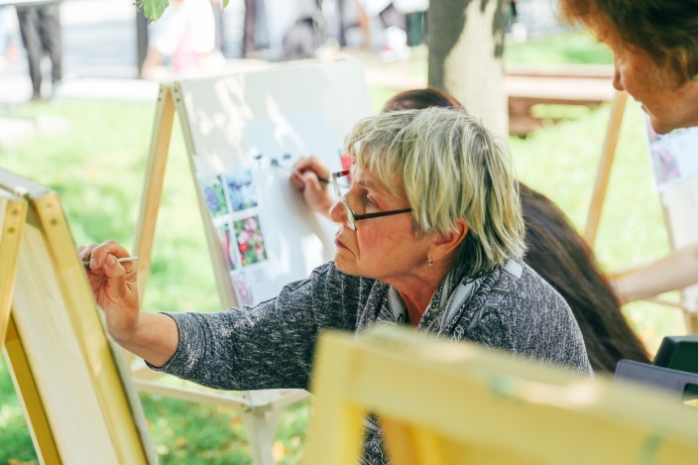
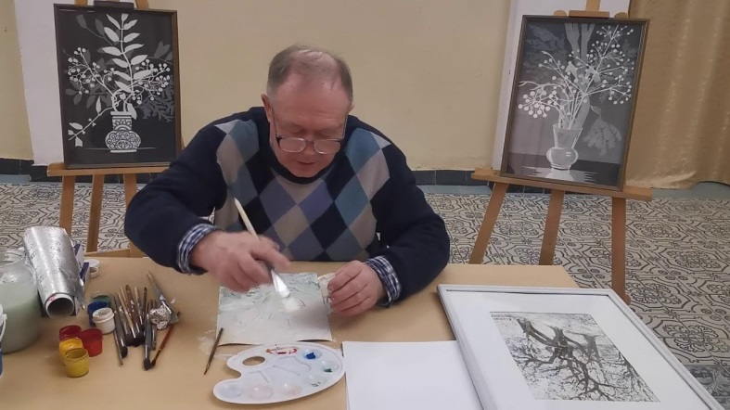
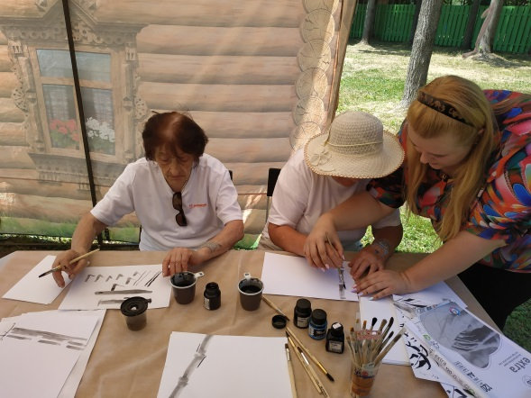
Министерство социального развития
Московской области
11.00 – 12.15 Работа интерактивной площадки Конкурса
на территории музыкальной школы будут проводиться мастер-классы
мастер-класс по рисованию
(специалисты учреждения)
мастер-класс по Петербургской народной художественной росписи
(волонтеры, специалисты учреждения)

Slide 6
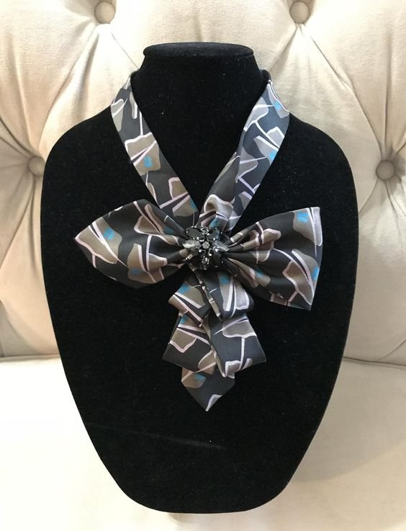
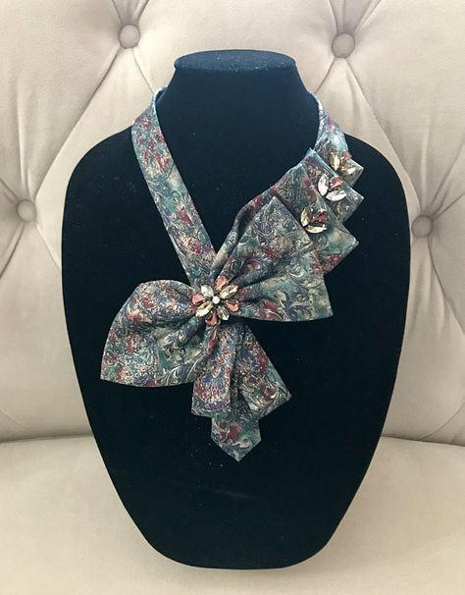
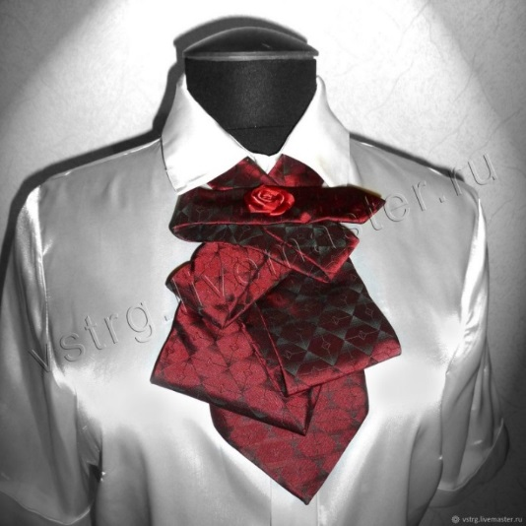
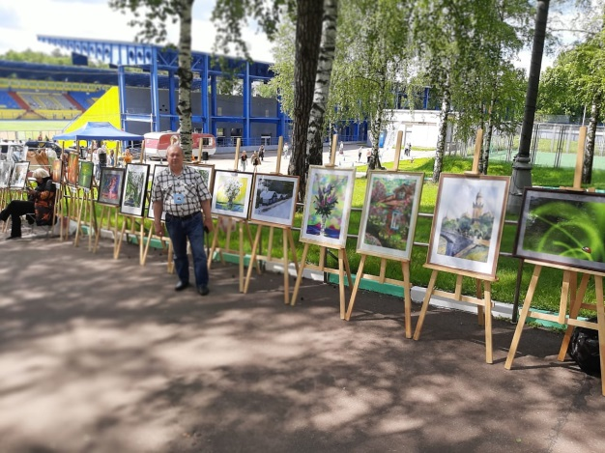
Министерство социального развития
Московской области
11.00–12.15 Работа интерактивной площадки Конкурса
мастер-класс по изготовлению декоративного
элемента одежды
(волонтер, специалисты учреждения)
выставка фотографий и художественных картин участников проекта «Активное долголетие»

Slide 7
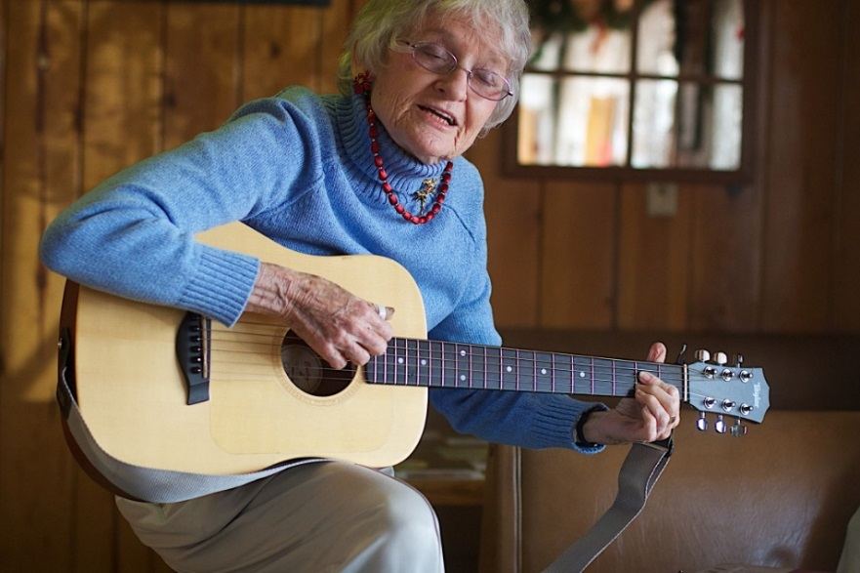
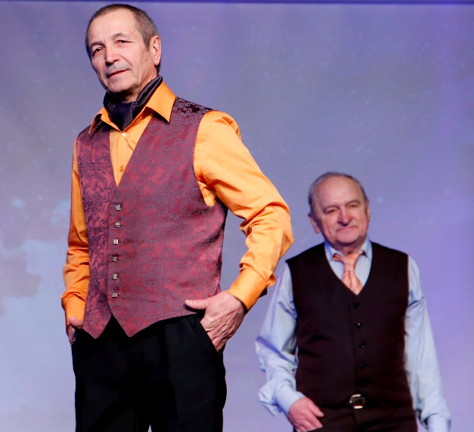
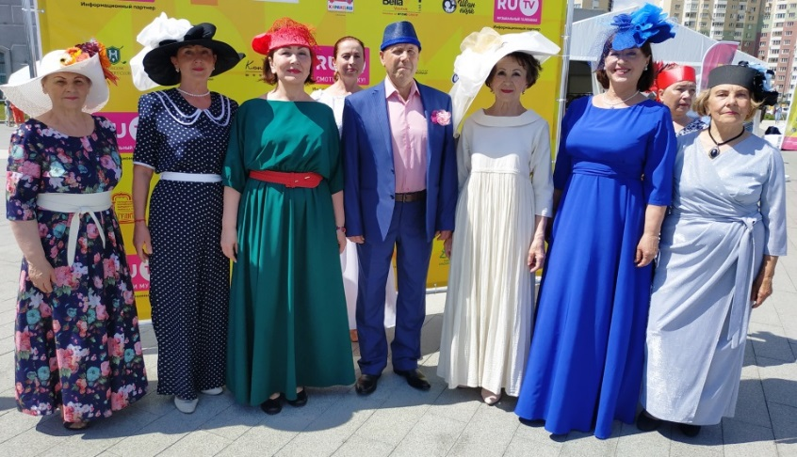
Министерство социального развития
Московской области
11.00–12.15 Работа интерактивной площадки Конкурса
открытый микрофон: свободное пение участников проекта «Активное долголетие»
показ коллекции одежды в стиле «Ретро»

Slide 8
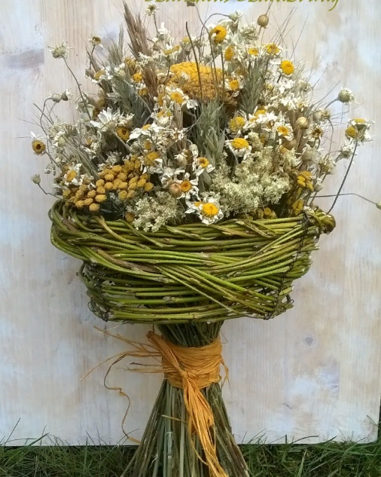
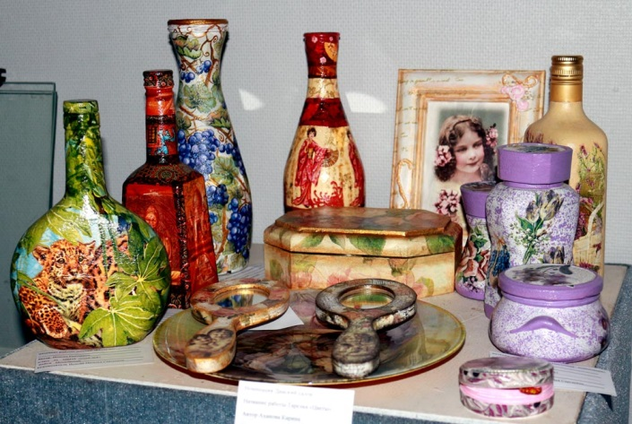
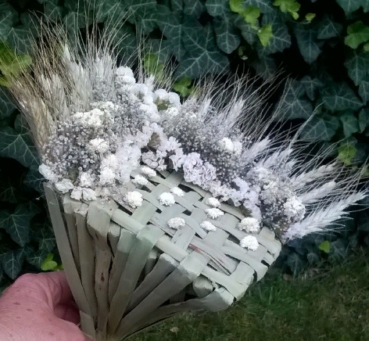
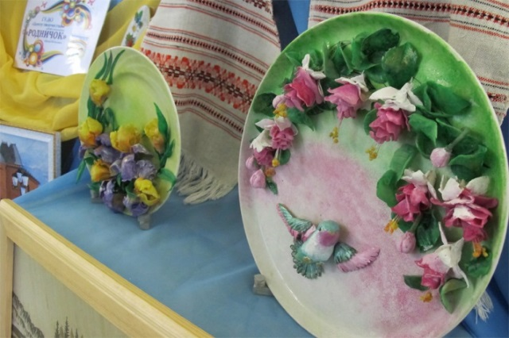
Министерство социального развития
Московской области
11.00 – 12.15 Работа интерактивной площадки Конкурса
мастер-класс по флористике – травоплетение: букет, волонтер
Выставка изделий декоративно-прикладного творчества, выполненные участниками проекта

Slide 9
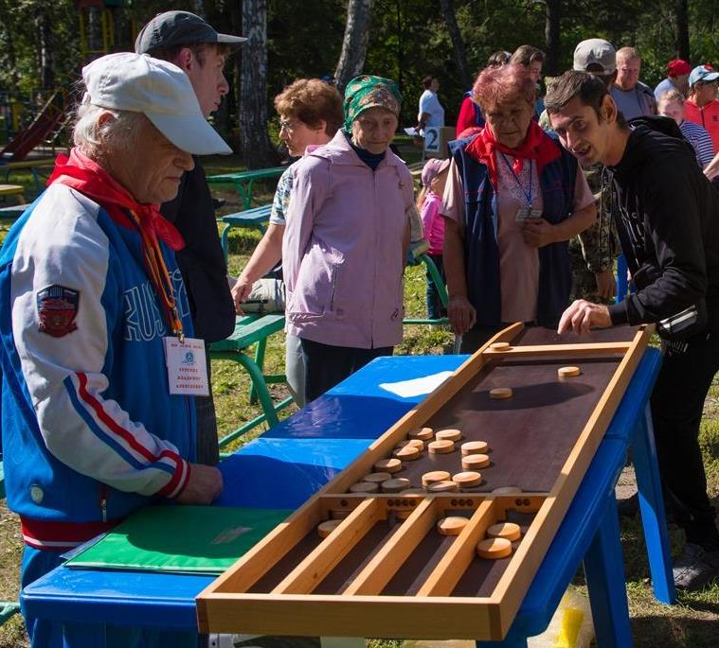
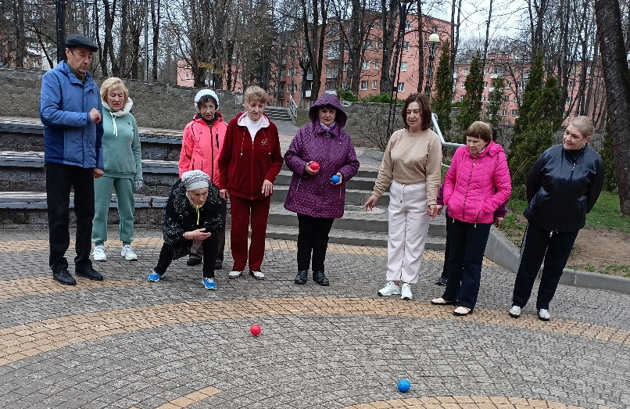
Министерство социального развития
Московской области
11.00 – 12.15 Работа интерактивной площадки Конкурса
На открытой площадке будет располагаться игровая зона (петанк, серсо и другие уличные игры) и др.

Slide 10
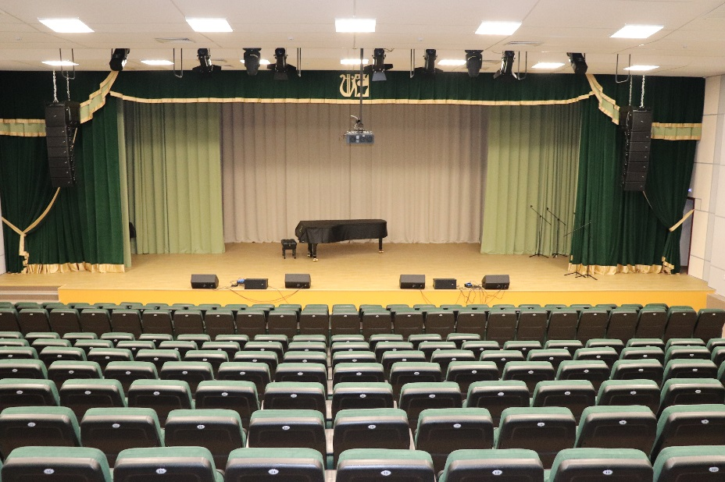
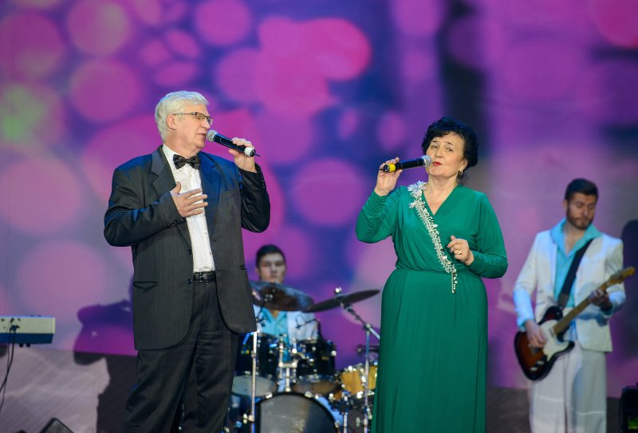
Министерство социального развития
Московской области
12.00 – 12.15 Репетиция участников Конкурса
будет проходить в концертном зале детской школы искусств будет организована репетиция участников финального этапа Конкурса.

Slide 11
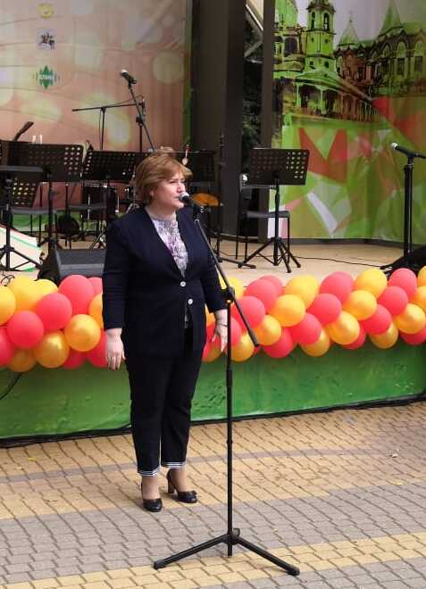
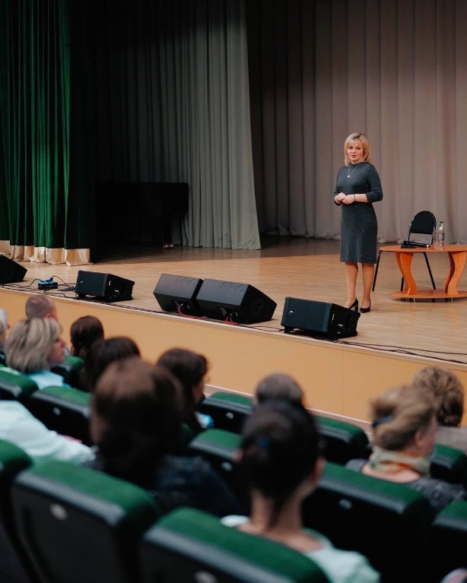
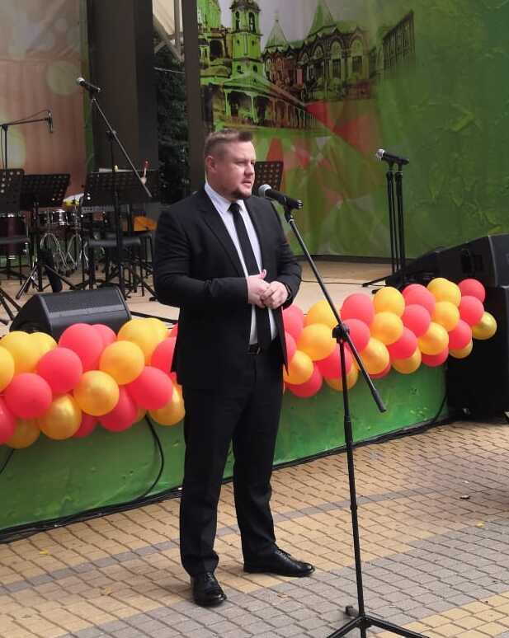
Министерство социального развития
Московской области
12.15 – 12.30 Торжественное открытие Конкурса
С приветственным словом выступят почетные гости: представитель Министерства социального развития Московской области, Глава городского округа Клин А.Д. Сокольская, заслуженные артисты эстрады (по согласованию), депутат Государственной Думы С.В. Колунов, депутат Московской областной Думы С.В. Сретинский.

Slide 12
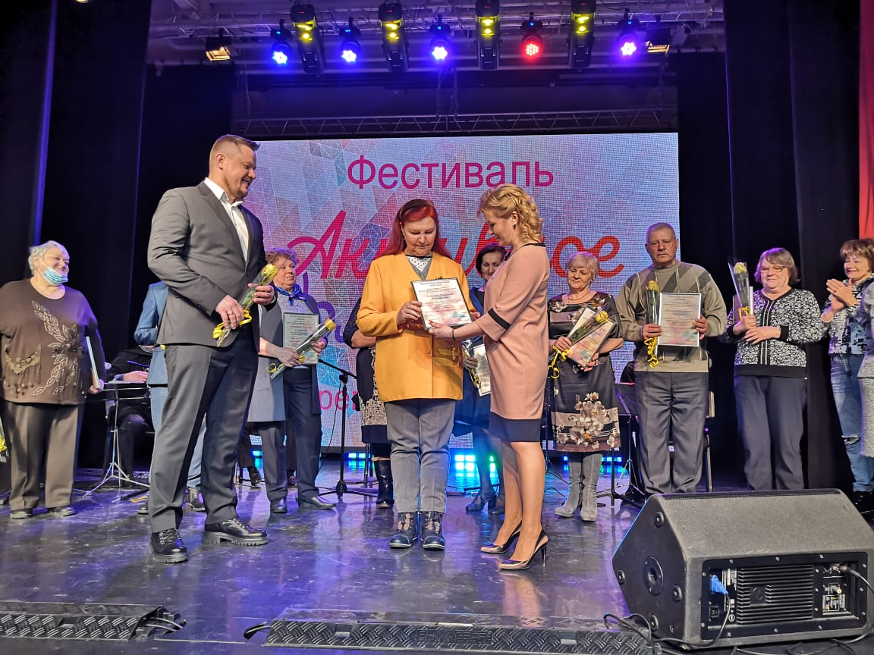
Министерство социального развития
Московской области
12.30 – 15.30 Концертная программа. Финальный батл Конкурса. Награждение участников финального этапа Конкурса.

Slide 13
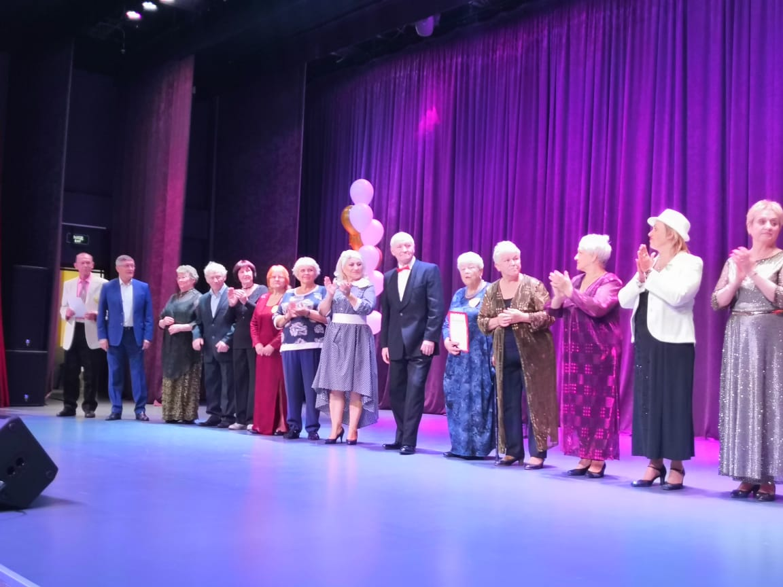
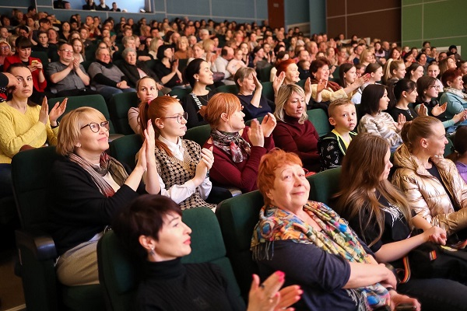
Министерство социального развития
Московской области
15.30 - 15.35 Флэшмоб - коллективное исполнение участниками мероприятия песни «Я люблю тебя, Россия». Торжественное закрытие Конкурса.

